Slide 1
Jozef Šebo (1919-2006)
Vraciate sa do nášho života neustále,
prežívate s nami radosti i žiale
Melánia Poliačiková

Slide 2
Jednoročný Jožko v r. 1920

Slide 3
Mama, otec, Jožko a sestra Zlatica – v roku 1926

Slide 4
mama, teta Genovéva, Jožko, sestra Zlatica v roku 1929

Slide 5
S otcom Štefanom Šebom

Slide 6
Jozef Šebo so svojimi sestrami - sestra Azária (Zlatica) a Pavla

Slide 7
Jozef Šebo ako maturant

Slide 8
Kurz pri meštianskej škole v Brezne nad Hronom v školskom roku 1934/35 (riaditeľ: Metod Skála a triedny profesor: Vojtech Potočný)

Slide 9
V Tajove 8. septembra 1942 u Kalinovcov

Slide 10
Ako vojak v Nitre – máj 1943

Slide 11
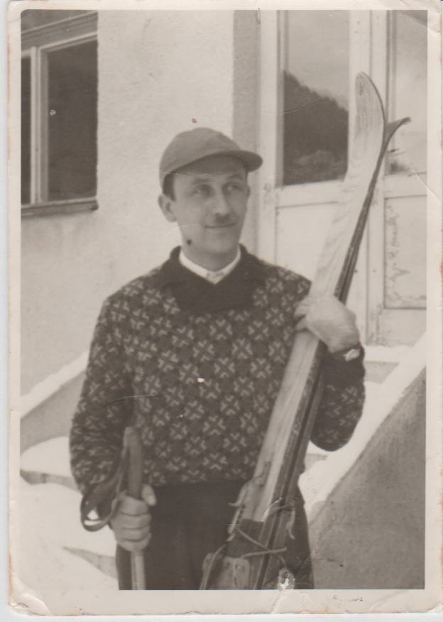
Lyžiarsky výchovno-výcvikový zájazd 9. – 17. 2. 1955 v Mlynkoch – Bielych Vodách

Slide 12
Jozef Šebo píše prvé práce o Jozefovi Gregorovi – Tajovskom (Jozef Gregor-Tajovský v kritike a spomienkach, Zborník SVKL, Bratislava 1956)

Slide 13
Hudobný krúžok MO MS v Tajove v r. 1950 Zľava: Karol Greško, Jozef Žabka, Ferko Púchy (harm.), Dano Greško, Július Murgaš (od Pršancov), Ján Klinčok, Rudolf Greško, Jozef Šebo (harm.)

Slide 14
Jozef Šebo ako starejší Na svadbe vnučky Andrejky (Betkina dcéra) v roku 1999

Slide 15
Ako Starejší na svadbe vnučky Janky (Miškova dcéra)

Slide 16
starejší na svadbe Marienky Žabkovej z Králik v roku 1979

Slide 17
Starejší v Kráľovej Lehote

Slide 18
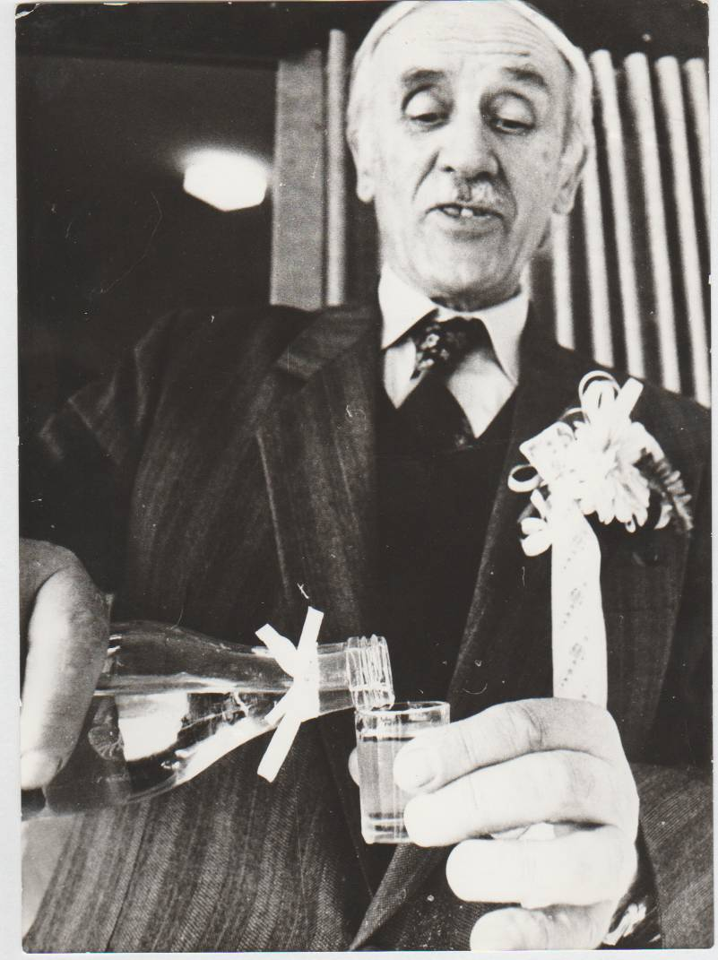
V Dúbravici v r. 1991

Slide 19
Svadobná kapela – september 1977 (Zľava: Jano Styk, Janko Šebo, Ján Abrahám, Miško Šebo a Jozef Šebo

Slide 20
Jozef Šebo – tajovský učiteľ

Slide 21
Jozef Šebo so svojimi žiakmi v Tajove v školskom roku 1976/77

Slide 22
Krúžok harmonikárov v Kordíkoch – 1968

Slide 23
Neodmysliteľná celoživotná priateľka - harmonika

Slide 24
Stretnutie pána učiteľa so svojimi žiakmi po rokoch

Slide 25
Ako triedny profesor so svojimi študentkami Pedagogickej školy v Banskej Bystrici (1957)

Slide 26
Jedno z posledných stretnutí s bývalými študentkami z PŠ v lete 2005 v Tajove

Slide 27
Jozef Šebo – ochotnícky divadelník

Slide 28
Tajovskí ochotníci s hrou Statočný valach – 1954

Slide 29
Oklamaný manžel – 1985

Slide 30
Oklamaný manžel

Slide 31
Režisér aj herec Jozef Šebo v hre Ploty stavať netreba v r. 1988

Slide 32
Ideme s koledou...

Slide 33
Na lúkach Jednotného roľníckeho družstva v r. 1958

Slide 34
Jozef Šebo v PD JGT s 200 000. návštevníčkou Gabikou Greškovou 27. 6. 1988

Slide 35
Jozef Šebo – správca a lektor PD JGT a JM

Slide 36
V PD JGT a JM –žiaci z Vrábel (2004)

Slide 37
Jozef Šebo s dcérou Jozefa Gregora-Tajovského Dagmar Prášilovou – Gregorovou a vnukom Vladimírom Prášilom na hrobe JGT v Tajove

Slide 38
Pred symbolickým hrobom Jozefa Murgaša a jeho rodičov

Slide 39
Celoživotná láska Marta Kalinová (od Kantorov) - Šebová

Slide 40
Rodina Jozefa Šeba Jozef Šebo s manželkou Martou, rodenou Kalinovou (od Kantorov)

Slide 41
Manželia Šebovci s prvorodenou dcérou Betkou 5. 6. 1947

Slide 42
Betka a Miško s tatíkom

Slide 43
Betka a Miško (júl 1948)

Slide 44
So synom Jankom v roku 1951

Slide 45
Betka, Miško a Janko

Slide 46
So synom Jožkom v roku 1954

Slide 47
Miško s Betkou

Slide 48
Števko so Zuzkou

Slide 49
Rodičia Šebovci so svojimi šiestimi deťmi 27. 3. 1967

Slide 50
Rodina Šebová – deti, vnúčatá (1993)

Slide 51
Rodina Šebova – deti s manželmi a manželkami, vnuci pri hrobe mamičky Marty Šebovej - Kalinovej v roku 1999

Slide 52
Jozef Šebo sa nebránil novým technológiám ani v 81 rokoch

Slide 53
Ocenenia za celoživotné všestranné dielo na poli kultúry, školstva, múzejníctva

Slide 54
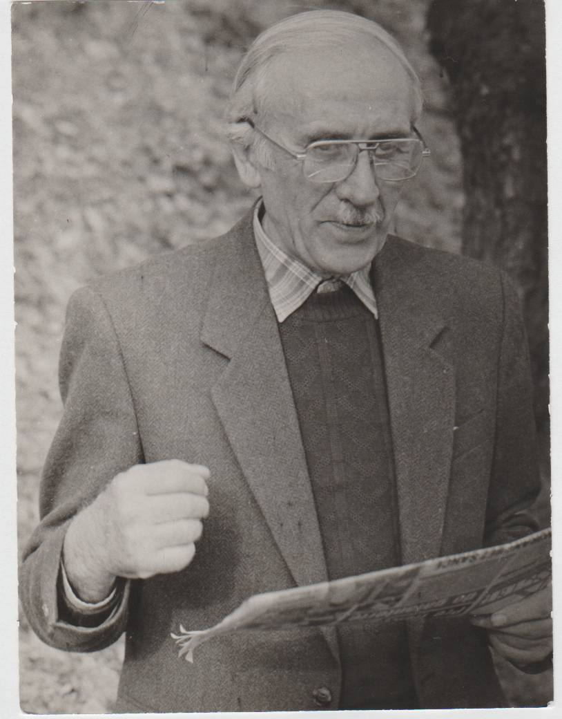
Nech ho v živote stretlo čokoľvek, vždy zostal verný svojej filozofii: byť človekom a naveky ním aj zostať. Mária Miháliková

